Slide 1
基于 Packet Tracer 的校园网仿真模拟实验
Campus Network Simulation Experiment Based on Packet Tracer
项目成员：2250758 林继申、2251310 杜天乐
2251730 刘淑仪、2252443 吴婉宁
同济大学软件学院
2024 年 6 月 13 日

Slide 2
1
问题描述
Problem description
2
网络拓扑结构设计
Network topology design
3
网络配置
Network configuration
目录
Contents
4
Web/Email/FTP/VOIP 服务配置Configure the Web, Email, FTP, and VOIP services
5
内网外网连通配置
Configuring Intranet and extranet connectivity
6
网络测试
Network test
7
数据包分析解读
Packet analysis and interpretation

Slide 3

01
问题描述
Problem description

Slide 4
问题描述 | Problem description
学校有若干部门，包括各个院系，科研部门，教务处，后勤部等，为此设计网络架构，其中需要满足的功能有：
每个部门配置自己独立局域网，且包含自己的文件服务器和 Web 服务器，实现部门间的隔离和互访；
学校统一提供接入到互联网的接口（假设学校有一个公网 IPv4 地址 100.64.1.0/24），需配置 NAT 功能；
学校需提供一个外网可访问的 Web 服务器，以及一个各部门公用的文件服务器；
网络需提供 WiFi 接入功能；
科研部门须有访问接入控制 ACL 设计；
随机抓取（在 Packet Tracer 内）某类型的数据包并解读，如 TCP, IP, MAC, ARP 等（需现场演示）。

Slide 5
02
网络拓扑结构设计
Network topology design

Slide 6
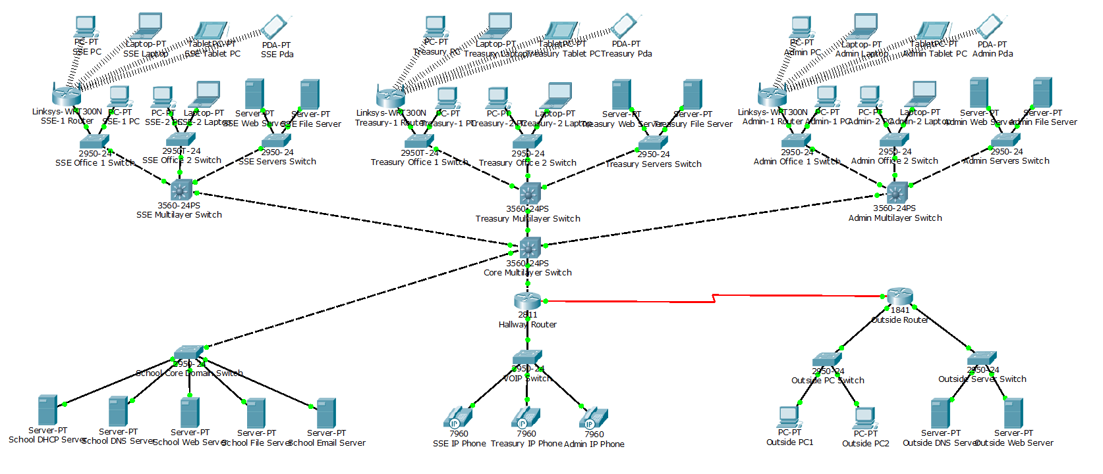
网络拓扑结构设计 | Network topology design
软件学院（SSE）
财务处（Treasury）
行政管理部门（Admin）
核心层
VOIP局域网
外网

Slide 7
03
网络配置
Network configuration

Slide 8
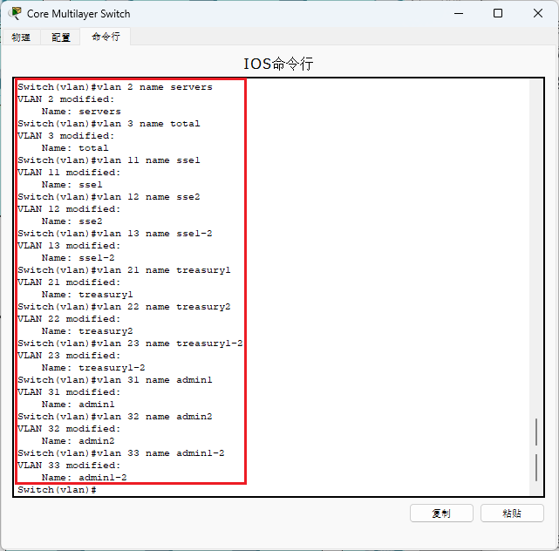
网络配置（核心层）| Network configuration
3.1 核心层VLAN配置
在设计过程中，我们通过配置虚拟局域网（VLAN）为各个部门建立独立的局域网，采用VLAN Trunking Protocol（VTP）协议来简化VLAN的管理和配置过程。
首先将核心交换机（Core Multilayer Switch）配置为VTP的服务器server模式，让它成为VLAN数据库中中央管理点。
接着在核心交换机上配置VLAN，确保所有VLAN的新增和更改都要先在核心交换机上完成
添加各部门VLAN后（见各部门网络配置中的VLAN配置），可以通过核心交换机为其命名

Slide 9
网络配置（核心层）| Network configuration
3.2 核心层服务器静态IP配置
为了快速定位网络核心中的服务器，并且考虑到这些服务器通常较为稳定，不会频繁增减，我们为它们分配静态IP地址。以下是分配的详细情况：
服务器 | 静态IP | 子网掩码 | 网关 | DNS
School DHCP Server | 192.168.0.2 | 255.255.255.0 | 192.168.0.1 | 192.168.0.3
School DNS Server | 192.168.0.3 | 255.255.255.0 | 192.168.0.1 | 192.168.0.3
School Web Server | 192.168.0.4 | 255.255.255.0 | 192.168.0.1 | 192.168.0.3
School File Server | 192.168.0.5 | 255.255.255.0 | 192.168.0.1 | 192.168.0.3
School Email Server | 192.168.0.6 | 255.255.255.0 | 192.168.0.1 | 192.168.0.3

Slide 10
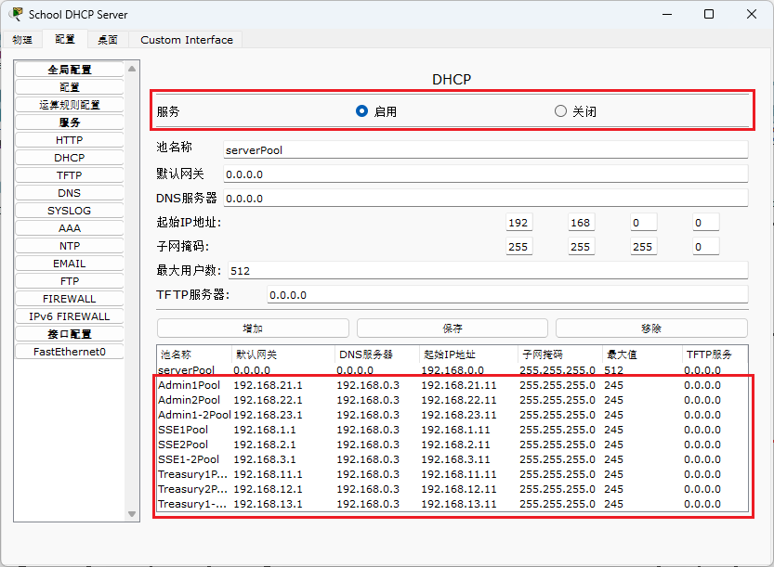
网络配置（核心层）| Network configuration
3.3 核心层DHCP
启用核心层DHCP服务器（School DHCP Server）的DHCP，查看网络内的所有DHCP配置：

Slide 11
网络配置（各部门）| Network configuration
3.4 各部门VLAN配置 (以软件学院（SSE）为例)
将软件学院交换机（SSE Multilayer Switch）配置为VTP的client模式，使得软件学院可以同步核心层的所有VLAN。
Vlan11、Vlan12、Vlan13，分别对应软件学院的三个虚拟局域网（SSE Office1、SSE Office2、SSE Servers），配置信息如下：
VLAN编号 | VLAN名称 | 局域网 | 网段 | DNS
11 | sse1 | 软件学院办公室1 | 192.168.1.1 | 255.255.255.0
12 | sse2 | 软件学院办公室2 | 192.168.2.1 | 255.255.255.0
13 | sse1-2 | 软件学院服务器 | 192.168.3.1 | 255.255.255.0

Slide 12
网络配置（各部门）| Network configuration
3.5 各部门ACL配置 (以软件学院（SSE）为例)
ACL（访问控制列表）的主要功能是控制通过网络设备的数据流，通过允许或拒绝特定流量来保护和管理网络资源。
针对服务器VLAN（VLAN13）：
允许同一部门内的VLAN（VLAN11和VLAN12）进行访问
拒绝其他部门VLAN对服务器VLAN的访问
针对不同工作室：
允许部门服务器（VLAN13）访问
允许核心层服务器访问
拒绝其他部门VLAN访问
允许外部访问

Slide 13
网络配置（各部门）| Network configuration
3.6 各部门DHCP配置 (以软件学院（SSE）为例)
在核心层的DHCP服务器（School DHCP Server）中为每个VLAN配置DHCP池
在核心交换机（School Core Domain Switch）将VLAN启用DHCP中继功能
int vlan 11 //进入VLAN接口
ip helper-address 192.168.0.2
exit
int vlan 12
ip helper-address 192.168.0.2
exit
int vlan 13
ip helper-address 192.168.0.2
exit
开启不同工作室终端的DHCP服务（SSE-1 PC、SSE-2 PC、SSE-2 Laptop）

Slide 14
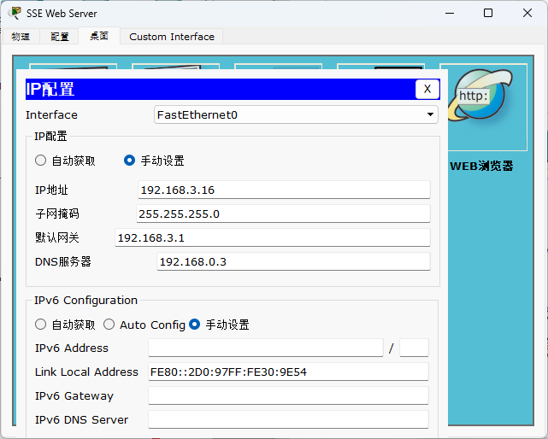

网络配置（各部门）| Network configuration
3.7 各部门静态IP配置 (以软件学院（SSE）为例)
配置软件学院服务器静态IP

Slide 15
网络配置（各部门）| Network configuration
3.8 各部门WiFi配置 (以软件学院（SSE）为例)
将软件学院办公室1的路由器（SSE-1 Router）的因特网配置为“自动获取”类型
配置路由器局域网
路由器无线配置
配置SSE PC、SSE Laptop、SSE Tablet PC、SSE Pda四个设备的无线网络

Slide 16
04
Web/Email/FTP/VOIP 服务配置
Configure the Web, Email, FTP, and VOIP services

Slide 17
Web/Email/FTP/VOIP 服务配置 |Configure the Web, Email, FTP, and VOIP services
4.1 Web 服务配置
核心层服务器配置:
为学校内部总网配置Web服务器，分配静态IP
选择 配置-HTTP ，将HTTP和HTTPS设为启用，并修改index.html中的主页内容
核心层 DNS 记录设置:
在内网DNS服务器上，为Web服务器配置内部各部门的IP与域名映射。
在外网DNS服务器上，将Web服务器的公网IP与学校域名绑定，确保外网可访问。
各部门内部 web 服务配置(以软件学院（SSE）为例):
为SSE部门配置Web服务器，分配静态IP
选择 配置-HTTP ，将HTTP和HTTPS设为启用，并修改index.html中的主页内容
各部门内部访问控制：
由于不开放给公网，这些部门都无需在外网DNS服务器上记录域名和IP。通过先前的ACL配置可以限制外部访问，确保部门Web服务仅供内部使用。

Slide 18
Web/Email/FTP/VOIP 服务配置 |Configure the Web, Email, FTP, and VOIP services
4.2 Email 服务配置
核心层服务器配置:
为学校内部总网配置 Email 服务器，分配静态IP
选择 服务-EMAIL，开启SMTP和POP3，配置需要的邮箱用户的用户名及密码
根据学校各部门的需求，创建了多个邮箱账户，每个账户均设置了唯一的用户名及安全密码。如上述步骤所示，同理，配置其他邮箱用户的用户名及密码。
核心层 DNS 记录设置:
在内网DNS服务器上，为Email服务器配置内部各部门的IP与域名映射。
在外网DNS服务器上，将Email服务器的公网IP与学校域名绑定，确保外网可访问。
客户端配置：
你的名字：输入与用户名一致的显示名称。
邮箱地址：用户名@自定义域名
服务器信息：分为接入邮件服务器和发送邮件服务器。如果没配DNS就是Email服务器的IP
登录凭据：输入与邮件服务器配置相匹配的用户名与密码

Slide 19
Web/Email/FTP/VOIP 服务配置 |Configure the Web, Email, FTP, and VOIP services
4.3 FTP 服务配置
核心层服务器配置:
选择配置-FTP选项，以启动FTP服务，确保服务器能够响应FTP客户端的连接请求。
创建需要的用户名和密码，勾选所有权限，点击增加。
为确保安全性，我们为不同用户群体创建了多个账户，并分配了相应的用户名、密码，确保了数据的访问符合学校的安全策略与管理要求。
各部门内部 FTP 服务配置(以软件学院（SSE）为例):
在SSE的File服务器管理界面中，选择配置-FTP选项，以启动FTP服务，确保服务器能够响应FTP客户端的连接请求。
创建SSE的用户名和密码，勾选所有权限，点击增加。
由于不开放给公网，这些部门都无需在外网DNS服务器上记录域名和IP。
客户端访问：
鉴于多数高校学院习惯于直接使用IP地址访问文件服务器，我们未在本次配置中集成域名系统。用户只需在本地客户端的命令行界面执行`ftp [服务器IP地址]`命令，随后输入预先配置的用户名和密码，即可开始文件传输操作。

Slide 20
Web/Email/FTP/VOIP 服务配置 |Configure the Web, Email, FTP, and VOIP services
4.4 VOIP 服务配置
据设计，各部门电话不接入内网，直接由Hallway Router提供。通过设置FastEthernet和Serial接口的IP地址和子网掩码，使得设备可以在网络中进行通信。
通过创建一个DHCP池，为VOIP设备分配IP地址，子网掩码以及默认网关。这样的配置确保了VOIP设备能够自动获得网络配置参数，简化了网络管理。（DHCP池名字一定要叫VOICE，标明这是提供VOIP服务的DHCP，否则VOIP服务不生效）
设置VoIP服务参数：
- Telephony-service: 启动路由器上的VoIP服务，并配置最大的目录号码（DN）和电话数目。
- IP Source-address: 指定VoIP服务使用的源IP地址，确保VoIP流量可以正确路由。
- Max-ephones 和 Max-dn: 设定最大的IP电话数量和目录号码的数量。
- Auto assign: 自动分配目录号码给IP电话。Treasury、Admin、SSE分别进行分配。
光标移动到电话上，若看到分配到的电话号码证明配置成功：

Slide 21
05
内网外网连通配置
Configuring Intranet and extranet connectivity

Slide 22
内网外网连通配置 | Configuring Intranet and extranet connectivity
5.1 配置原理
相关设备信息
端口 | IP | 子网掩码
Outside Router FastEthernet 0/0 | 120.30.3.254 | 255.255.255.0
Outside Router FastEthernet 0/1 | 120.30.4.254 | 255.255.255.0
Outside Router Serial 0/1/0 | 202.120.17.29 | 255.255.255.0
终端 | IP | 子网掩码 | 网关 | DNS
Outside PC1 | 120.30.3.11 | 255.255.255.0 | 120.30.3.254 | 120.30.4.11
Outside PC2 | 120.30.3.12 | 255.255.255.0 | 120.30.3.254 | 120.30.4.11
Outside DNS Server | 120.30.4.11 | 255.255.255.0 | 120.30.4.254 | 120.30.4.11
Outside Web Server | 120.30.4.12 | 255.255.255.0 | 120.30.4.254 | 120.30.4.11

Slide 23
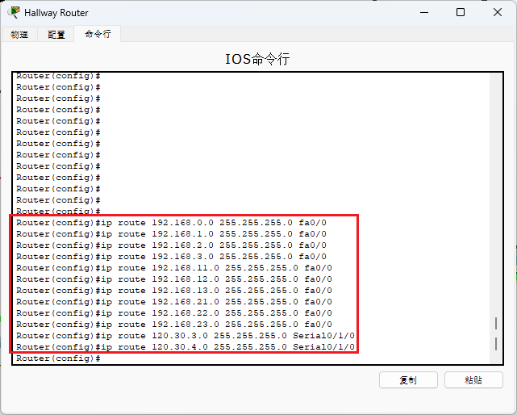
内网外网连通配置 | Configuring Intranet and extranet connectivity
5.2 VLAN配置
将多个端口被设置为Trunk模式，并且允许所有VLAN（1-1005）的流量通过。这些端口可以接收和发送属于任何这些VLAN的数据。
为了使不同VLAN之间可以通信，需要在路由器上进行相应的路由配置，使得不同VLAN的流量可以被正确路由到目的地。

Slide 24
内网外网连通配置 | Configuring Intranet and extranet connectivity
5.3 NAT配置
NAT配置的目的是允许网络内部的私有IP地址通过单个或少数几个公共IP地址访问外部网络。
1. 定义NAT内部和外部接口
2. 配置静态NAT
3. 配置NAT地址池
4. 定义访问列表
5. 将访问列表与NAT池关联

Slide 25
内网外网连通配置 | Configuring Intranet and extranet connectivity
5.4 静态路由配置
1. 路由器配置：
在“Hallway Router”上，静态路由配置指令是用来确保网络流量能从一个接口传输到另一个特定的接口。另外，还配置了指向 `100.80.195.0/24` 和 `120.30.0.0/16` 网段的路由，这些是通过序列接口发送，常用于连接不同网络或广域网连接。
Hallway Router、Outside Router、终端IP地址配置、交换机配置、NAT配置、静态路由配置
2. 交换机配置：
在“Core Multilayer Switch”上的配置显示了两条路由，这些路由指定了 VLAN3 作为出口。这说明 VLAN3 被配置为可以访问 120.30.0.0/24 和 120.30.4.0/24 网络。通过 VLAN 实现这种路由是一种划分不同网络流量的常见方法，确保数据安全性和网络管理的灵活性。

Slide 26
内网外网连通配置 | Configuring Intranet and extranet connectivity
5.5 网络配置
1. 局域网（LAN）配置：
IP配置：SSE、Treasury和Admin的路由器为局域网内的设备提供了IP地址（例如：192.168.1.1, 192.168.110.1）。这些IP地址属于私有地址范围，通常用于内部网络。
子网掩码：通常配置为255.255.255.0，这表示网络地址和主机地址的分割。在此配置中，网络部分是192.168.x，主机部分是最后一位，允许网络中存在254个设备。
2. 因特网（Internet）连接：
默认网关：路由器会被配置为网络的默认网关，如IP地址192.168.1.1或192.168.11.1，它是局域网内设备访问因特网的出口点。
DNS服务器：DNS地址（如192.168.0.3）用于域名解析，它是网络上设备解析网络地址（例如将www.google.com转换为IP地址）的服务。
3. 无线网络配置：
SSID与安全：无线网络通过SSID（例如SSE-1 WiFi, Treasury-1 WiFi）标识自己，并使用WPA2-PSK（预共享密钥）加密方式保护网络安全。使用AES加密标准可以保护数据传输过程中的隐私和完整性。
密钥：WPA2网络安全密钥（如tongji2024）被用于验证连接到网络的设备和加密网络通信。

Slide 27
06
网络测试
Network test

Slide 28
网络测试 | Network test
6.1

Slide 29
07
数据包分析解读
Packet analysis and interpretation

Slide 30
数据包分析解读 | Packet analysis and interpretation
7.1 MAC数据包分析解读
在simulation模式下，打开 Outside PC1 的命令提示符，执行`ping web.tongji.edu.cn`，抓取ICMP数据包，分析报文

Slide 31
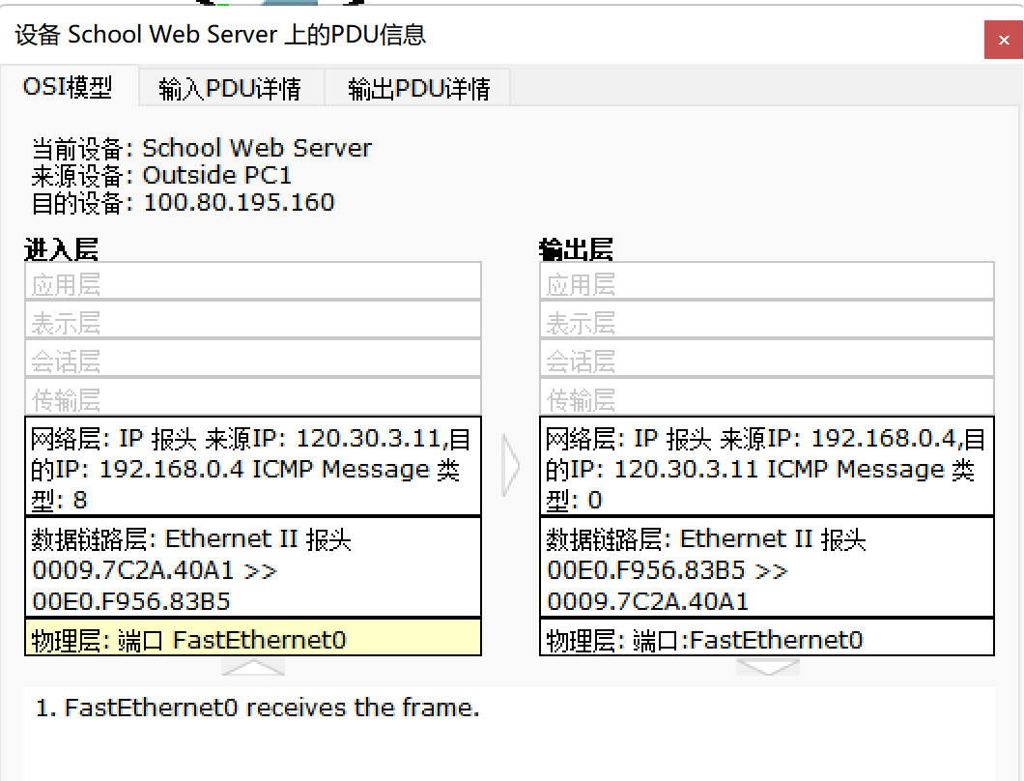
数据包分析解读 | Packet analysis and interpretation
7.1.1 MAC数据包分析解读——OSI模型
入站PDU细节：
在设备：School Web Server
源地址（Source）：Outside PC1
目的地址（Destination）：100.80.195.160
网络层：IP报头显示源IP为120.30.3.11，目的IP为192.168.0.4，ICMP消息类型为8（回显请求）。
数据链路层：Ethernet II报头展示源MAC地址为00E0.F956.83B5，目的MAC地址为0009.7C2A.40A1。
物理层：表明该数据包是通过端口FastEthernet0进入路由器的。
出站PDU细节：
网络层：IP报头信息不变，仍然显示源IP为120.30.3.11和目的IP为192.168.0.4，ICMP消息类型仍为8。
数据链路层：Ethernet II报头此时展示的源MAC地址变为路由器的源MAC地址0009.7C2A.40A1，而目的MAC地址变为另一个MAC地址（可能是下一个跳转目标的MAC地址）00E0.F956.83B5。
物理层：数据包现在是通过端口FastEthernet0离开路由器的。
这个数据包是从Outside PC1发往100.80.195.160的ICMP Echo Request（回显请求），经过School Web Server路由器进行转发，将源MAC地址和目的MAC地址进行了转换，并且通过FastEthernet0接口发出。

Slide 32
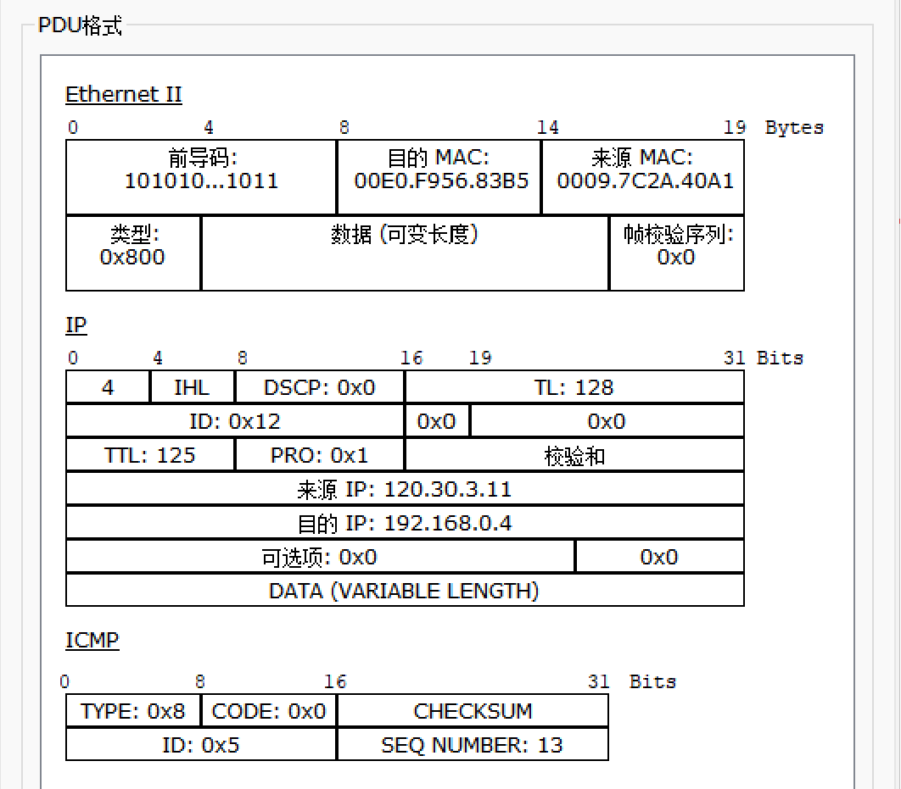
数据包分析解读 | Packet analysis and interpretation
7.1.2 MAC数据包分析解读——输入PDU的详细信息
在Ethernet II部分：
前导码是101010...1011，表示这是一个以太网帧。
目标MAC地址是00E0.F956.83B5，这是接收方的硬件地址。
来源MAC地址是0009.7C2A.40A1，这是发送方的硬件地址。
Type字段值为0x800，表示这是一个IPv4数据包。
在IP部分：
版本（Version）字段值为4，表示这是IPv4。
头部长度（IHL）字段值为4，表示头部有4个32位字长。
服务类型（TOS）字段值为0x0，表示优先级为0，延迟敏感度为0，可靠性要求为0，吞吐量需求为0。
总长度（Total Length）字段值为128，表示整个IP数据包的长度。
标识符（ID）字段值为0x12，用来唯一标识每一个数据包。
生存时间（TTL）字段值为125，表示该数据包最多可以经过125台路由器转发。
协议（Protocol）字段值为1，表示上层协议是ICMP。
首部校验和（Header Checksum）字段值为0x0，用于验证IP头部是否正确。
源IP地址是120.30.3.11，目标IP地址是192.168.0.4。
可选项（Options）字段值为0x0，表示没有可选字段。
DATA (VARIABLE LENGTH)表示数据部分的长度是可变的。

Slide 33
数据包分析解读 | Packet analysis and interpretation
7.1.2 MAC数据包分析解读——输入PDU的详细信息
在ICMP部分：
TYPE字段值为0x8，表示这是一个Echo Request（回声请求），即ping请求。
CODE字段值为0x0，表示没有附加代码。
CHECKSUM字段值未知，用于检查数据完整性。
ID字段值为0x5，用于匹配请求和响应。
SEQ NUMBER字段值为13，表示序列号。
这个ICMP数据报是一份ping请求，由源主机120.30.3.11向目标主机192.168.0.4发送，请求对方回应。如果目标主机收到此请求并成功处理，则会返回一份ping响应给源主机。

Slide 34
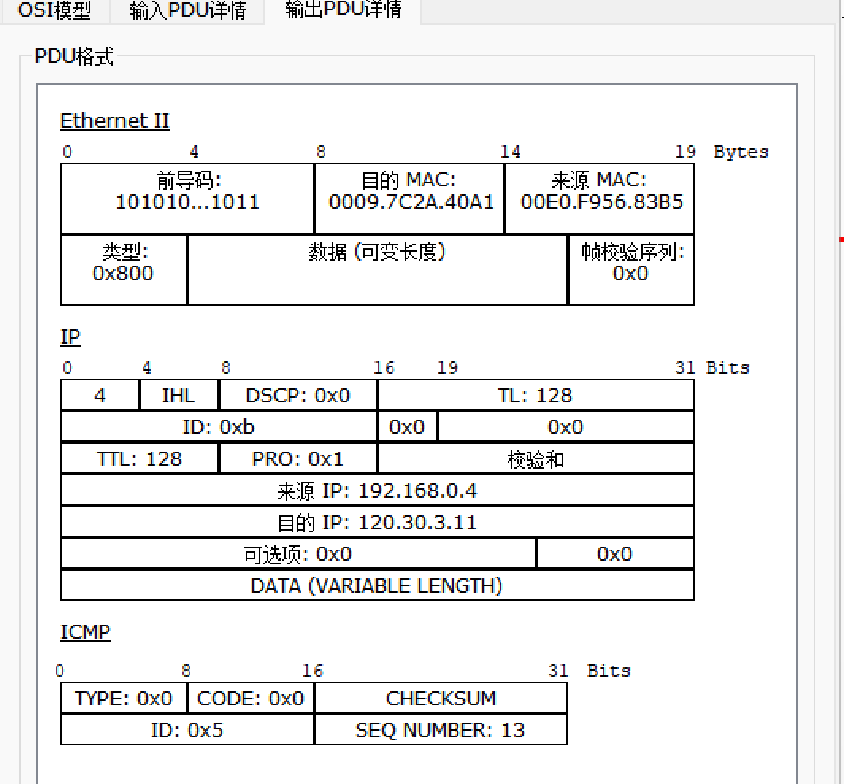
数据包分析解读 | Packet analysis and interpretation
7.1.3 MAC数据包分析解读——输出PDU的详细信息
在Ethernet II部分：
前导码是101010...1011，表示这是一个以太网帧。
目标MAC地址是0009.7C2A.40A1，这是接收方的硬件地址。
来源MAC地址是00E0.F956.83B5，这是发送方的硬件地址。
Type字段值为0x800，表示这是一个IPv4数据包。
在IP部分：
版本（Version）字段值为4，表示这是IPv4。
头部长度（IHL）字段值为4，表示头部有4个32位字长。
服务类型（TOS）字段值为0x0，表示优先级为0，延迟敏感度为0，可靠性要求为0，吞吐量需求为0。
总长度（Total Length）字段值为128，表示整个IP数据包的长度。
标识符（ID）字段值为0xb，用来唯一标识每一个数据包。
生存时间（TTL）字段值为128，表示该数据包最多可以经过128台路由器转发。
协议（Protocol）字段值为1，表示上层协议是ICMP。
首部校验和（Header Checksum）字段值为0x0，用于验证IP头部是否正确。
源IP地址是192.168.0.4，目标IP地址是120.30.3.11。
可选项（Options）字段值为0x0，表示没有可选字段。
DATA (VARIABLE LENGTH)表示数据部分的长度是可变的。

Slide 35
数据包分析解读 | Packet analysis and interpretation
7.1.3 MAC数据包分析解读——输出PDU的详细信息
在ICMP部分：
TYPE字段值为0x0，表示这是一个Echo Reply（回声应答），即ping响应。
CODE字段值为0x0，表示没有附加代码。
CHECKSUM字段值未知，用于检查数据完整性。
ID字段值为0x5，与请求时相同，用于匹配请求和响应。
SEQ NUMBER字段值为13，与请求时相同，表示序列号。
这个数据报是一份ping响应，由目标主机192.168.0.4向源主机120.30.3.11发送，作为对之前ping请求的回复。

Slide 36
数据包分析解读 | Packet analysis and interpretation
7.2 ARP数据包分析解读
在simulation模式下，打开SSE-2 Laptop的命令提示符，执行`ping 192.168.1.11`（ping SSE-1 PC），抓取ARP数据包，分析报文

Slide 37
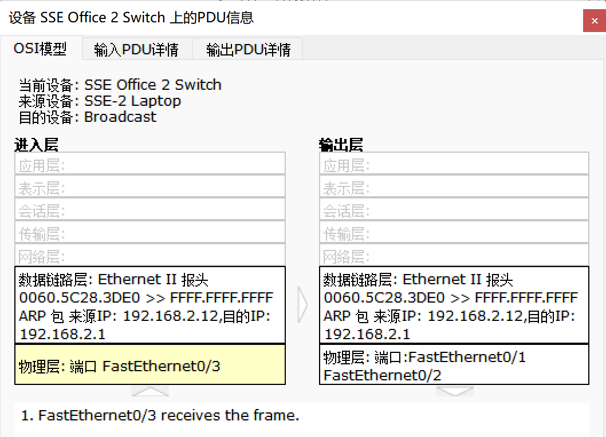
数据包分析解读 | Packet analysis and interpretation
7.2.1 ARP数据包分析解读——OSI模型
当前设备：SSE Office 2 Switch，表示此信息来源于SSE Office 2 Switch设备
来源设备：SSE-2 Laptop，表示数据包来自于SSE-2 Laptop
目的设备：Broadcast，表明这是一个广播包，目标为所有设备
进入层（输入PDU）：
* 数据链路层：展示了Ethernet II帧头信息。源MAC地址为0060.5C28.3DE0，目标MAC地址为广播地址FFFF.FFFF.FFFF。ARP请求包的源IP为192.168.2.12，目标IP为192.168.2.1
* 物理层：指出数据包通过SSE Office 2 Switch的FastEthernet0/3端口接收
输出层（输入PDU）：
* 数据链路层：显示了Ethernet II帧头信息。此时源MAC地址为0060.5C28.3DE0，目标MAC地址为0000.0000.0000。ARP响应的源IP为192.168.2.1，目标IP为192.168.2.12
* 物理层：数据包通过FastEthernet0/1或FastEthernet0/2端口发送出去
显示了一个ARP请求从SSE-2 Laptop出发，通过SSE Office 2 Switch的FastEthernet0/3接口进入，并且将通过FastEthernet0/1或FastEthernet0/2接口继续传播。这个请求的目标是找到IP地址为192.168.2.1的设备的MAC地址。

Slide 38
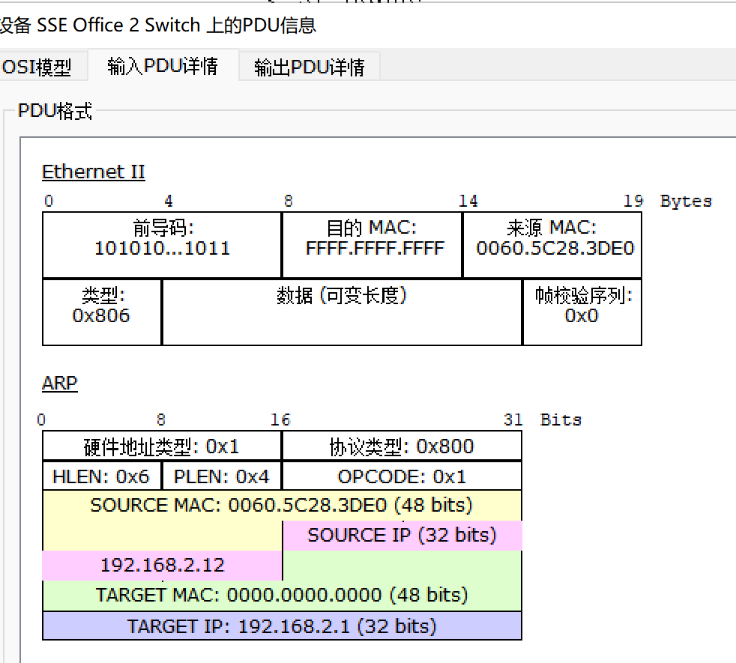
数据包分析解读 | Packet analysis and interpretation
7.2.2 ARP数据包分析解读——输入PDU的详细信息
Ethernet II部分：
前导码：101010...1011，用于同步网络设备之间的时钟频率，以确保数据的正确解读。
目的 MAC 地址：FF:FF:FF:FF:FF:FF，这是广播地址，意味着这个ARP请求被发送到网络上的所有设备。
来源 MAC 地址：00:60:5C:28:3D:E0，这是发出ARP请求的设备的物理地址。
类型：0x806，表示这是一个ARP数据包。
ARP部分：
ARP 操作类型：0x1，表示这是一个ARP请求。
硬件地址类型和协议类型：都是0x1，分别代表以太网硬件地址和IPv4协议地址。
HLEN 和 PLEN：分别为0x6和0x4，表示硬件地址长度为6个字节（通常为以太网的MAC地址），而协议地址长度为4个字节（即IPv4地址）。
SOURCE MAC 和 SOURCE IP：分别是00:60:5C:28:3D:E0和192.168.2.12，这表明请求来自具有该MAC地址和IP地址的设备。
TARGET MAC 和 TARGET IP：分别是00:00:00:00:00:00和192.168.2.1，这表示请求是针对目标IP地址192.168.2.1的，但目前还不知道其对应的MAC地址，因此需要通过ARP请求来获取。
这个ARP数据包是一个由设备向整个局域网广播的一个请求，目的是为了查询IP地址为192.168.2.1的设备的MAC地址。当其他设备接收到这个请求后，如果它们的IP地址与请求的目标IP地址匹配，就会回复一个包含自己MAC地址的ARP响应。

Slide 39
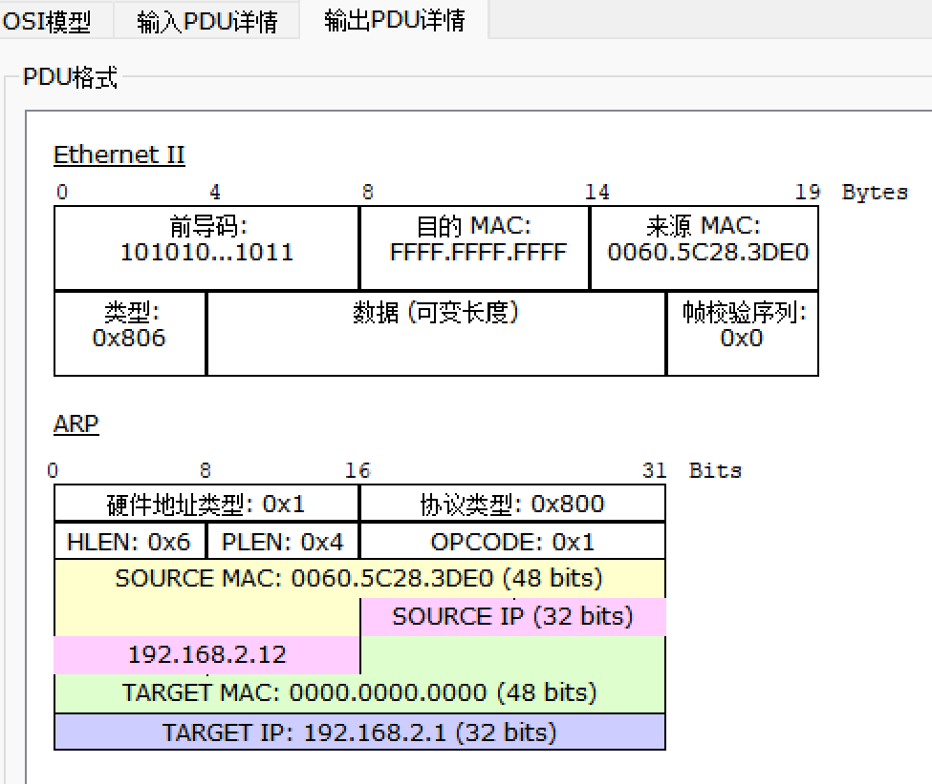
数据包分析解读 | Packet analysis and interpretation
7.2.3 ARP数据包分析解读——输出PDU的详细信息
前导码：101010...1011，用于同步网络设备之间的时钟频率，以确保数据的正确解读。
目的 MAC 地址：FFFF.FFFF.FFFF，这是一个广播地址，表示这个ARP请求将会发送给网络中的所有设备。
来源 MAC 地址：00:60:5C:28:3D:E0，这是发出ARP请求的设备的物理地址。
类型：0x806，标识这是一个ARP数据包。
ARP 操作类型：0x1，表示这是一个ARP请求。
HLEN 和 PLEN：分别是0x6和0x4，表示硬件地址长度为6个字节（通常为以太网的MAC地址），而协议地址长度为4个字节（即IPv4地址）。
SOURCE MAC 和 SOURCE IP：分别是00:60:5C:28:3D:E0和192.168.2.12，这表明请求来自具有该MAC地址和IP地址的设备。
TARGET MAC 和 TARGET IP：分别是00:00:00:00:00:00和192.168.2.1，这表示请求是针对目标IP地址192.168.2.1的，但目前还不知道其对应的MAC地址，因此使用全零表示。
这个ARP数据包是由IP地址为192.168.2.12的设备发出的，它试图查找IP地址为192.168.2.1的设备的MAC地址。因为目标MAC地址是全零，所以这是一个广播请求，网络中的所有设备都会收到并检查是否自己的IP地址与请求的目标IP相匹配。如果匹配，设备会回应一个ARP响应，告诉发起方自己的MAC地址。

Slide 40
数据包分析解读 | Packet analysis and interpretation
7.3 TCP数据包分析解读
从 Realtime 模式切换至 Simulation 模式。在Outside PC1 的Web Browser 中输入服务器网址http://web.tongji.edu.cn，产生TCP数据报文；点击 Capture/Forward 单步执行，也可以 点击 Auto Capture/Play 自动执行 ，查看相关数据。在 Even List 中 的 Info 栏 可以查看相关信息 。

Slide 41
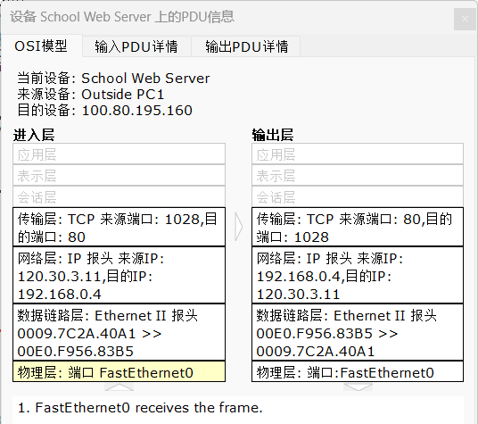
数据包分析解读 | Packet analysis and interpretation
7.3.1 TCP数据包分析解读——OSI模型
应用信息：
发送方应用：School Web Server
接收方应用：Outside PC1
传输层：
源端口和目标端口： 发送方使用的TCP端口是1028，而目的地端口是80（HTTP服务的标准端口）。
网络层：
IP地址：源IP地址：120.30.3.11；目标IP地址：192.168.0.4
这表明数据包是从一个外部地址发送到内部网络（可能是NAT背后的地址）。
数据链路层：
MAC地址：源MAC地址：0009.7C2A.40A1；目标MAC地址：000E.F956.83B5
这显示了物理网络设备间的帧传输。

Slide 42
数据包分析解读 | Packet analysis and interpretation
7.3.1 TCP数据包分析解读——OSI模型
报文处理流程：
接收数据帧：FastEthernet0 接口收到从源MAC地址发来的以太网帧。
MAC地址检查：设备检查以太网帧的目标MAC地址是否与接口的MAC地址匹配或者是广播/多播地址。
解封装至IP层：如果MAC地址验证通过，设备将数据帧解封装，提取出IP包。
IP地址检查：设备检查IP包的目标IP地址是否与设备的IP地址匹配或已经配置的路由规则。
IP包路由（如果需要）：根据IP头部的目标IP地址，路由器决定IP包的下一跳。如果目标IP在本地网络中，将直接传输；如果不是，将按照路由表转发到下一网络。
TCP段处理：
在网络层验证通过后，IP包中的TCP段被发送到传输层处理。
TCP层检查段的端口号，确定数据包是为哪个应用程序或服务。
TCP连接建立与数据传输：
如果是一个新的连接请求，TCP层会处理连接建立过程（例如三次握手）。
如果是已经建立的连接，TCP层会根据TCP头信息（如序号和确认号）处理和排序接收到的数据段。
数据传递给应用层：一旦数据在TCP层被完全接收并且按序组装好，它将被传递到对应的应用层（在此例中，可能是Web服务器处理HTTP请求）。
应用层处理：应用程序处理接收到的数据，并准备响应。在此案例中，HTTP服务器可能会处理对Web页面的请求，并生成一个HTTP响应。
响应传回过程：生成的响应通过相反的过程传回给请求者。即从应用层到TCP，再封装成IP包，最后封装成以太网帧通过物理网络传输。

Slide 43
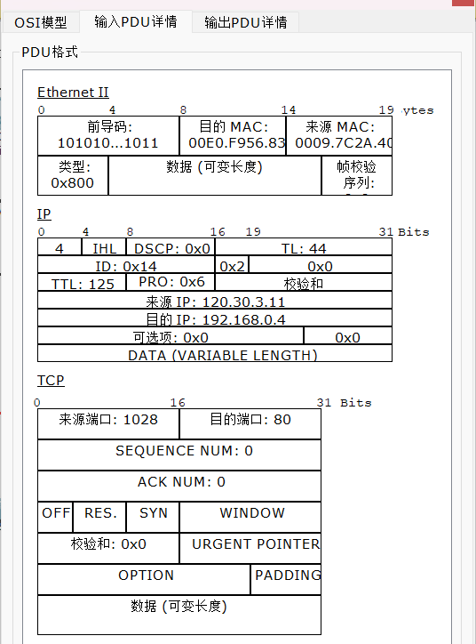
数据包分析解读 | Packet analysis and interpretation
7.3.2 TCP数据包分析解读——输入PDU的详细信息
以太网层（Ethernet II）
目的MAC地址： 000E.F956.83B5（通常是接收设备的硬件地址）
源MAC地址： 0009.7C2A.40A1（发送设备的硬件地址）
协议类型： 0x800 表示承载的是IP数据包
IP层
版本： 4 （IPv4）
IHL (Internet Header Length)： 表示头部长度，单位为32位字
服务类型（DSCP）： 0x0 （默认优先级）
总长度： 44 字节（包括头部和数据）
标识、标志、片偏移： 用于IP分片和重组的处理
生存时间（TTL）： 125（数据包在网络中的最大跳数）
协议： 0x6 表示承载的是TCP段
源IP地址： 120.30.3.11 目的IP地址： 192.168.0.4
TCP层
源端口： 1028（发起连接的端口号） 目标端口： 80（Web服务常用端口）
序列号： 0 （用于数据排序和重传控制，这里表示是一个连接初始化请求）
确认号： 0 （用于确认接收，这里不包含确认信息）
标志位： SYN（表示这是一个连接建立请求）

Slide 44
数据包分析解读 | Packet analysis and interpretation
7.3.2 TCP数据包分析解读——输入PDU的详细信息
从TCP层的信息看，这个报文是一个TCP连接的初始化请求（SYN），用于建立客户端和服务器之间的连接。整个报文的结构和字段内容表明这是网络通信中的一个典型TCP握手请求的第一步，旨在建立连接以便进一步通信。
这个数据包的处理将遵循TCP的三次握手过程，首先是接收端对这个SYN请求响应一个SYN-ACK，之后发送端会回送一个ACK，从而完成连接建立过程。

Slide 45
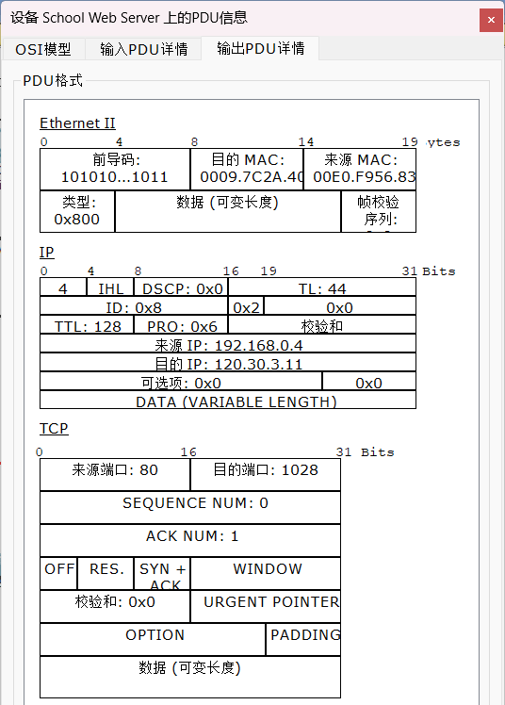
数据包分析解读 | Packet analysis and interpretation
7.3.3 TCP数据包分析解读——输出PDU的详细信息
以太网层（Ethernet II）
目的MAC地址： 000E.F956.83B5（通常是接收设备的硬件地址）
源MAC地址： 0009.7C2A.40A1（发送设备的硬件地址）
协议类型： 0x800 表示承载的是IP数据包
IP层
版本： 4 （IPv4）
IHL (Internet Header Length)： 表示头部长度，单位为32位字
服务类型（DSCP）： 0x0 （默认优先级）
总长度： 44 字节（包括头部和数据）
标识、标志、片偏移： 用于IP分片和重组的处理
生存时间（TTL）： 128（数据包在网络中的最大跳数）
协议： 0x6 表示承载的是TCP段
源IP地址： 192.168.0.4 目的IP地址： 120.30.3.11
TCP层
源端口： 80（Web服务常用端口） 目标端口： 1028（外部PC发起连接的端口号）
序列号： 0 （用于数据排序和重传控制，这里表示是一个连接初始化请求）
确认号： 1 （用于确认接收，表示接收到序列号为1的数据）
标志位： SYN + ACK（表示这是一个对SYN请求的响应，并期待对方确认）

Slide 46
数据包分析解读 | Packet analysis and interpretation
7.3.3 TCP数据包分析解读——输出PDU的详细信息
这个TCP报文是TCP三次握手过程中的第二步，即服务器对客户端的SYN请求回应一个SYN+ACK。服务器通告客户端它已经准备好了接收数据，并期待客户端的最终确认（ACK）来完成连接的建立。这个响应是建立TCP连接必需的，使得双方同步序列号和确认号，以便开始安全的数据传输。
该过程完成后，客户端应发送一个ACK报文给服务器，以确认这次SYN+ACK，从而完成三次握手，建立起稳定的TCP连接。

Slide 47
数据包分析解读 | Packet analysis and interpretation
7.4 IP数据包分析解读
从Realtime 模式切换至Simulation 模式。在Outside PC1 的Web Browser 中输入服务器网址http://web.tongji.edu.cn，产生IP 数据报文。点击Capture/Forward 单步执行，也可以点击Auto Capture/Play 自动执行，查看相关数据。在Even List 中的Info 栏可以查看相关信息。

Slide 48
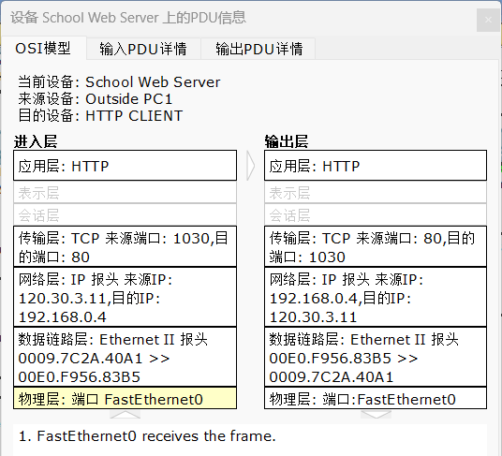
数据包分析解读 | Packet analysis and interpretation
7.4.1 IP数据包分析解读——OSI模型
基本信息：
源主机：School Web Server
目的主机：Outside PC1
通信协议：HTTP
传输层：
源端口：TCP 端口1030 (非标准HTTP端口，可能用于测试或非标准用途)
目标端口：HTTP 标准端口80
网络层：
源IP地址：120.30.3.11
目的IP地址：192.168.0.4 (典型的局域网地址)
数据链路层：
源MAC地址：0009.7C2A.40A1
目的MAC地址：0000.F956.83B5

Slide 49
数据包分析解读 | Packet analysis and interpretation
7.4.1 IP数据包分析解读——OSI模型
工作流程：
当HTTP请求从客户端发起时，数据从应用层开始，依次通过传输层、网络层、数据链路层，并在物理层被发送出去。
数据到达服务器后，会通过相同的层次，但顺序相反，即从物理层到数据链路层，再到网络层、传输层，最后是应用层。
在应用层，服务器处理请求并发送响应，响应数据同样通过这些层次回到客户端。

Slide 50
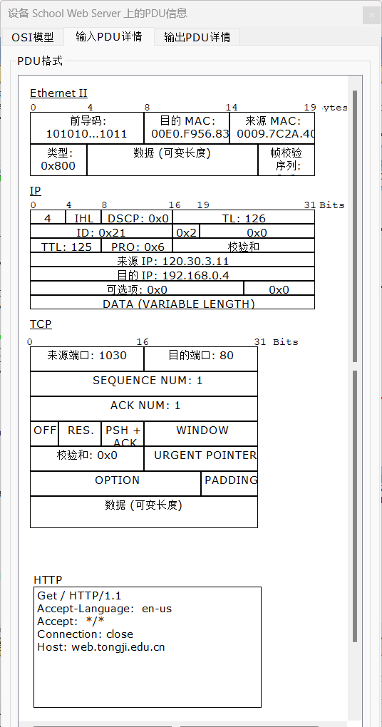
数据包分析解读 | Packet analysis and interpretation
7.4.2 IP数据包分析解读——输入PDU的详细信息
以太网II（Ethernet II）层
前导码（Preamble）: 101010...1011
目的MAC地址: 00E0.F956.83 源MAC地址: 0009.7C2A.4D
类型（Type）: 0x0800（表示IP协议）
数据: 可变长度
帧校验序列（FCS）: 未显示
IP层
版本（Version）: 4
IHL（Internet Header Length）: 5
DSCP（Differentiated Services Code Point）: 0x0
总长度（Total Length）: 126字节
标识（Identification）: 0x21
标志（Flags）: 0x2
片偏移（Fragment Offset）: 0x0
生存时间（TTL）: 125
协议（Protocol）: 0x6（表示TCP协议）
头部校验和（Header Checksum）: 0x0
源IP地址: 120.30.3.11 目的IP地址: 192.168.0.4
数据: 可变长度

Slide 51
数据包分析解读 | Packet analysis and interpretation
7.4.2 IP数据包分析解读——输入PDU的详细信息
TCP层
源端口（Source Port）: 1030
目的端口（Destination Port）: 80
序列号（Sequence Number）: 1
确认号（Acknowledgment Number）: 1
偏移（Offset）: 5
保留（Reserved）: 0
标志（Flags）: PSH, ACK
大小（Window Size）: 未显示
校验和（Checksum）: 0x0
紧急指针（Urgent Pointer）: 未显示
数据: 可变长度
HTTP层
请求行（Request Line）: GET / HTTP/1.1
头部字段（Header Fields）:
Accept-Language: en-us
Accept: /
Connection: close
Host: web.tongji.edu.cn

Slide 52
数据包分析解读 | Packet analysis and interpretation
7.4.2 IP数据包分析解读——输入PDU的详细信息
该报文展示了一个从源IP地址120.30.3.11发送到目的IP地址192.168.0.4的HTTP请求。它通过以太网传输，IP层使用IPv4协议，TCP层在源端口1030和目的端口80之间通信，并包含一个简单的HTTP GET请求。这是一个典型的HTTP请求报文，展示了网络通信中各层协议的具体信息。

Slide 53

数据包分析解读 | Packet analysis and interpretation
7.4.3 IP数据包分析解读——输出PDU的详细信息
以太网层（Ethernet II）
前导码（Preamble）: 101010...1011
目的MAC地址: 00E0.F956.83 源MAC地址: 0009.7C2A.4D
类型（Type）: 0x0800（表示IP协议）
数据: 可变长度
帧校验序列（FCS）: 未显示
IP层
版本（Version）: 4
IHL（Internet Header Length）: 5
DSCP（Differentiated Services Code Point）: 0x0
总长度（Total Length）: 425字节
标识（Identification）: 0xf
标志（Flags）: 0x2
片偏移（Fragment Offset）: 0x0
生存时间（TTL）: 128
协议（Protocol）: 0x6（表示TCP协议）
头部校验和（Header Checksum）: 0x0
源IP地址: 192.168.0.4 目的IP地址: 120.30.3.11
数据: 可变长度

Slide 54
数据包分析解读 | Packet analysis and interpretation
7.4.3 IP数据包分析解读——输出PDU的详细信息
TCP层
源端口（Source Port）: 80
目的端口（Destination Port）: 1030
序列号（Sequence Number）: 1
确认号（Acknowledgment Number）: 107
偏移（Offset）: 5
保留（Reserved）: 0
标志（Flags）: PSH, ACK
校验和（Checksum）: 0x0
数据: 可变长度
HTTP层
状态行（Status Line）: HTTP/1.1 200 OK
头部字段（Header Fields）:
Connection: close
Content-Length: 303
Content-Type: text/html
Server: PT-Server/5.2
数据: HTTP DATA..

Slide 55
数据包分析解读 | Packet analysis and interpretation
7.4.3 IP数据包分析解读——输出PDU的详细信息
该报文展示了一个从源IP地址`192.168.0.4`发送到目的IP地址`120.30.3.11`的HTTP响应。它通过以太网传输，IP层使用IPv4协议，TCP层在源端口80和目的端口1030之间通信，并包含一个HTTP响应。这是一个典型的HTTP响应报文，展示了网络通信中各层协议的具体信息。HTTP响应的状态码是200，表示请求成功，响应内容的长度为303字节，类型为text/html。

Slide 56
基于 Packet Tracer 的校园网仿真模拟实验
Campus Network Simulation Experiment Based on Packet Tracer
感谢垂听，恳请指正！
项目成员：2250758 林继申、2251310 杜天乐
2251730 刘淑仪、2252443 吴婉宁
同济大学软件学院
2024 年 6 月 13 日

